Slide 1

【Unity基础教程】重点知识汇总
（三）
进程、线程与协程的概念关联及区别
视频链接:https://www.bilibili.com/video/BV1aEmXYtEJX?vd_source=90c7d8485752ee5a35ccafa7923a69bf

Slide 2

进程（概念）
定义：可以理解为一个程序的独立运行实例。当你打开一个应用程序，比如浏览器、打开unity，操作系统会为这个应用程序创建一个进程，每个进程都有自己独立的内存空间、系统资源和权限，彼此之间互不干扰。
特点：
进程是操作系统分配资源的最小单位。
进程之间是隔离的，彼此之间不能直接访问对方的内存或数据。
每个进程可以包含一个或多个线程。

Slide 3
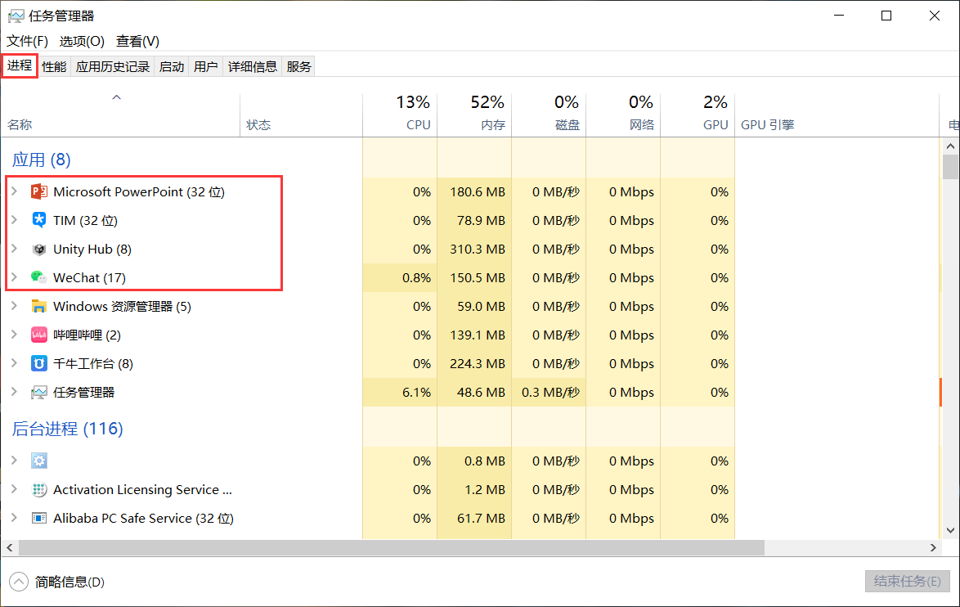
进程（图例）
*打开任务管理器，左上角的名称就是进程。里面有各种正在运行的应用程序，比如PPT、Tim、Unity Hub和微信等都是一个进程。

Slide 4
进程（通俗解释）
通俗解释：进程就像你现在所在的房间。每个房间都是独立的，互相隔离。你可以在自己的房间里放家具，开灯做运动，但这些不会直接影响到隔壁的房间。

Slide 5
线程（概念）
定义：线程是运行在进程内部的任务单元。一个进程至少包含一个线程，这个线程是主线程，通常是启动进程的第一个线程。而多个线程会共享同一个进程的资源。
特点：
一个进程可以包含多个线程。
这些线程共享同一个进程的资源，如果某个线程出了问题，可能会影响整个进程。
线程之间也会共享资源，因此需要在同一时刻进行控制，但不一定同时执行，比如房间内有人受伤，那么就会我想整个房间的工作。

Slide 6
线程（通俗解释）
通俗解释：线程可以理解为这个房间里的工作人员。每个人（线程）在房间里活动。他们共享房间中的资源，比如家具、灯具等。但是不同房间里的人是互相隔离的，不可以随意走动。但同一个房间内不隔离。

Slide 7
协程（概念）
定义：协程不是独立的进程，也不是独立的线程。协程是轻量级的任务片段。它运行在线程之中，利用线程的时间切片去完成任务。（时间切片是一种操作系统用于多个任务之间分配CPU时间的技术。在单处理器（单核CPU）系统中，由于CPU在某一时刻只能执行一个任务，为了让多个任务看起来像是同时执行的。操作系统会将CPU的时间划分成一个个小小的时间片段，把这些时间片段轮流分配给不同任务。
因此，一个线程中可包含多个协程。协程的切换由程序自己控制，而不需要像线程那样依赖操作系统。多个协程也会共享同一个线程的资源，在线程内部切换，互相也不隔离。当然，协程之间也会共享资源。

Slide 8
协程（通俗解释）
通俗解释：协程可以理解为一个人自己独立完成多个小任务。这些小任务可以暂停，可以等待再继续执行，而不需要另外派出一个新人来帮忙（不会开启新的线程）。比如一个人在做饭时先把菜切好了，再炒，炒完可以等待一会再放调料。

Slide 9
*并发与并行（概念）
并发：指多个任务，在同一时间开始执行，但它们不一定会真正的同时执行。并发通常是多个任务分时共享同一个资源。利用时间切片轮流执行，使它看起来像是同时执行的（协程、多线程，即同一个进程同时运行多个线程）。
并行：指多个任务在不同的处理器上同时执行（真正的同时执行）。并行只能在多核处理器上实现。

Slide 10
*并发与并行（通俗解释）
并发：像一个厨师同时准备多道菜。他会先切一些蔬菜，然后去煮汤，再回来炒菜，轮流交替进行。使得每一道菜都在一步步的完成。但他并不是在同一时刻同时进行操作的。
并行：像有多个厨师，每个厨师负责一道菜，各自独完成。这样就可以在同一时刻多道菜同时烹饪。

Slide 11
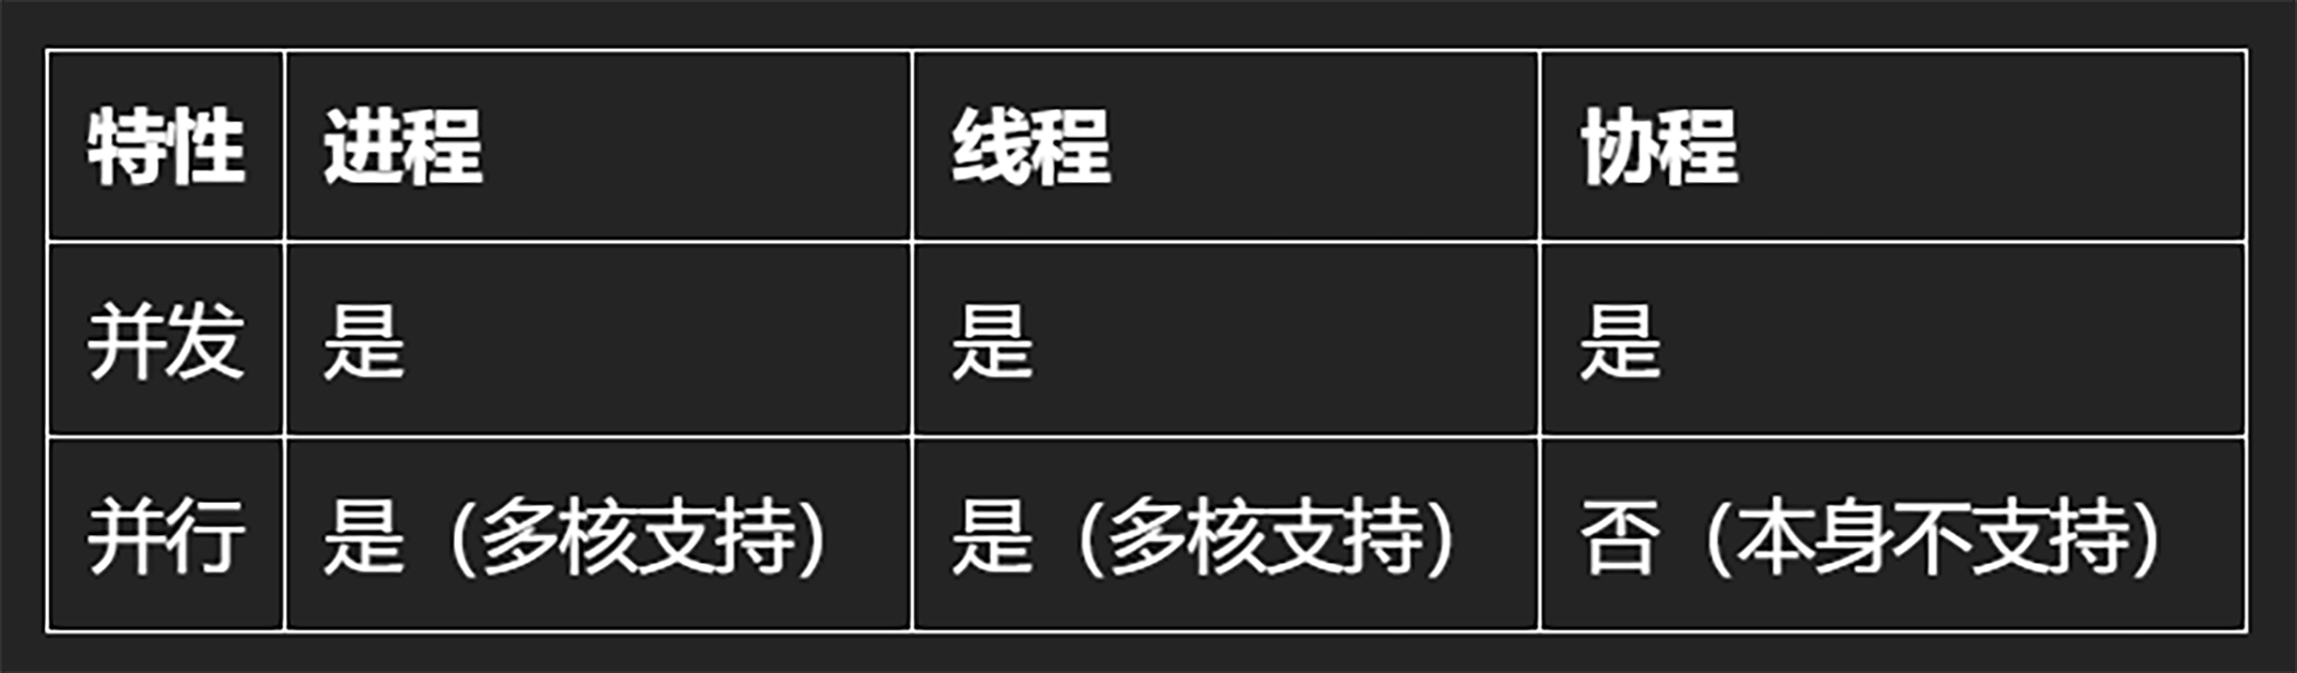
课程总结（进程、线程与协程）

Slide 12
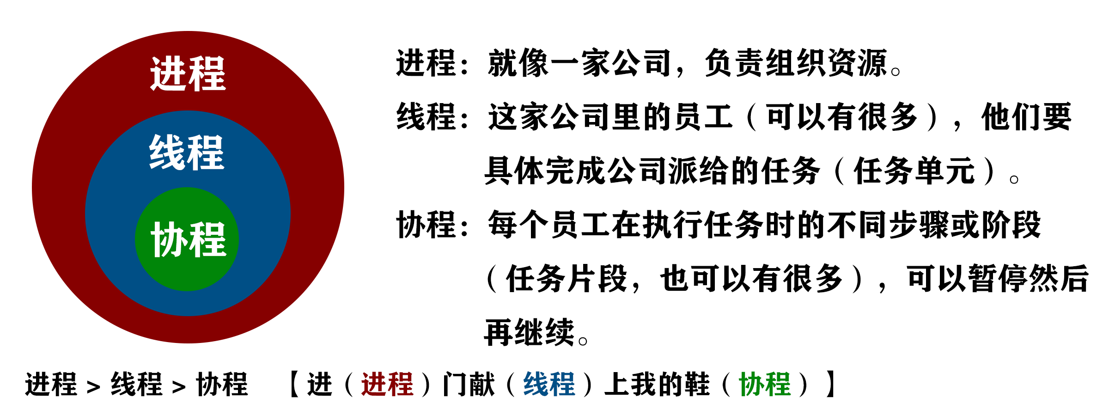
课程总结（进程、线程与协程）

Slide 13
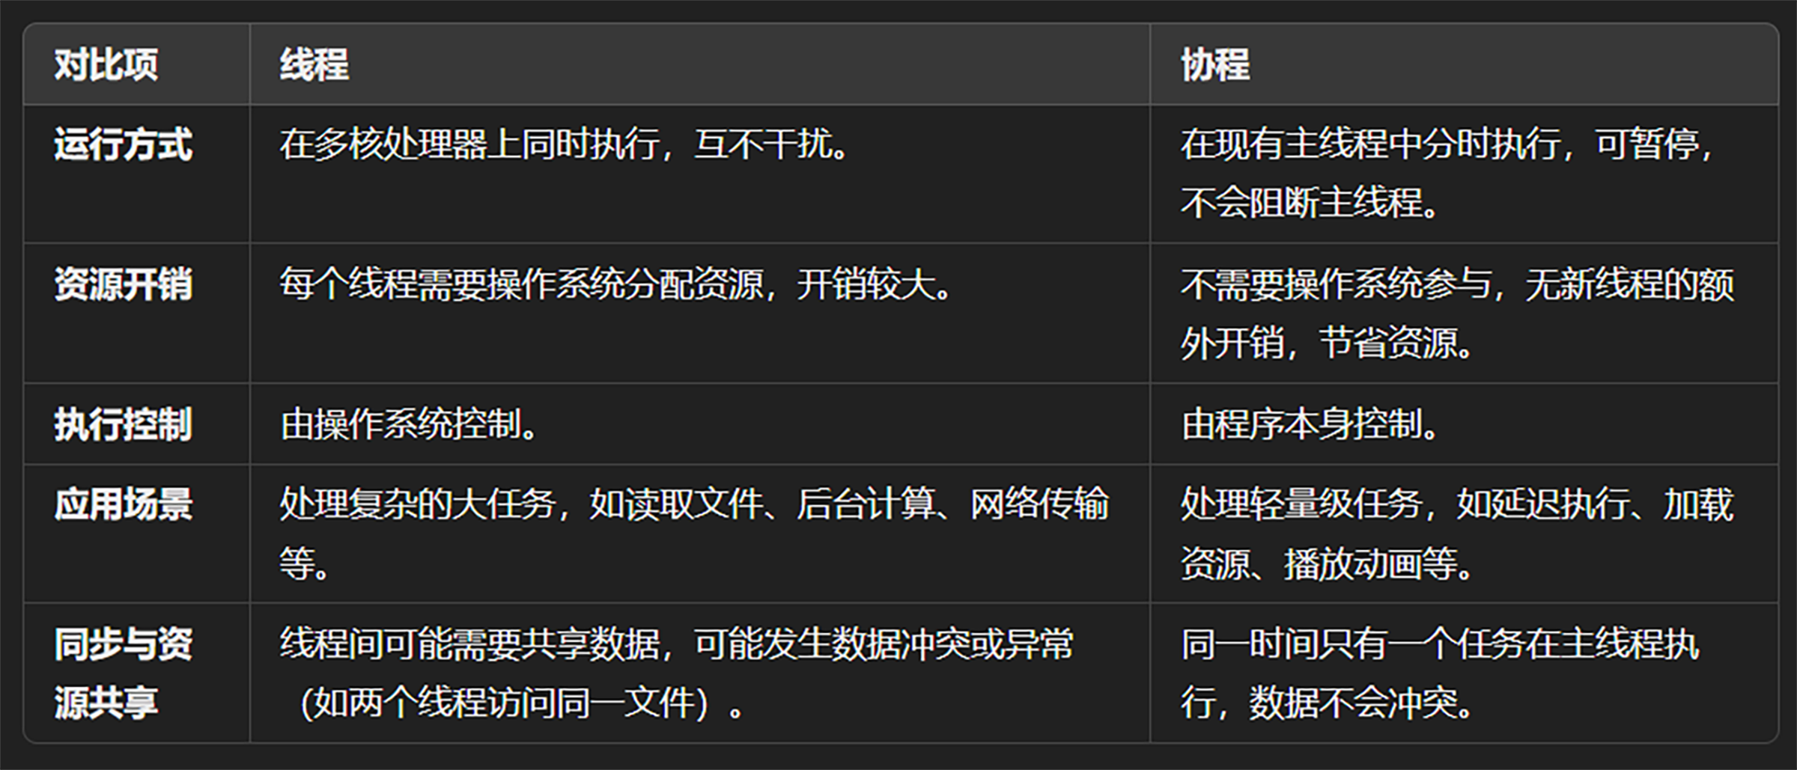
课程总结（进程、线程与协程）

Slide 14
【Unity基础教程】重点知识汇总
（三）
进程、线程与协程的概念关联及区别
视频链接:https://www.bilibili.com/video/BV1aEmXYtEJX?vd_source=90c7d8485752ee5a35ccafa7923a69bf

